Slide 1

ПОЗНАВАТЕЛЬНОЕ
РАЗВИТИЕ
ДОШКОЛЬНИКОВ.

Slide 2
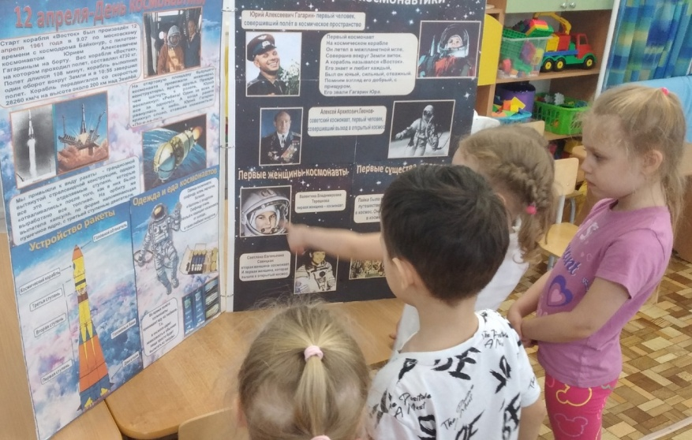
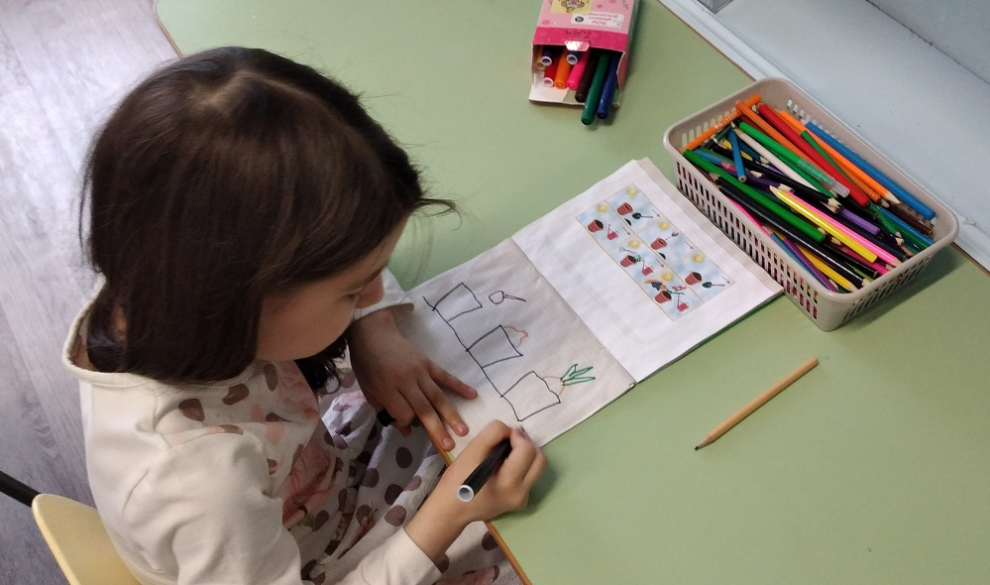
Познавательное развитие детей в ДОО
Основная цель –
развитие познавательных интересов и познавательных способностей детей
Задачи образовательной деятельности детей разного возраста
в области познавательного развития
• Поддержать детское любопытство
• Развивать интерес к совместному со взрослыми и самостоятельному познанию
Младший
возраст
• Развивать целенаправленное восприятие
• Поощрять самостоятельное обследование окружающих предметов
Средний
возраст
Старший
возраст
• Развивать интерес к самостоятельному познанию объектов окружающего мира

Slide 3
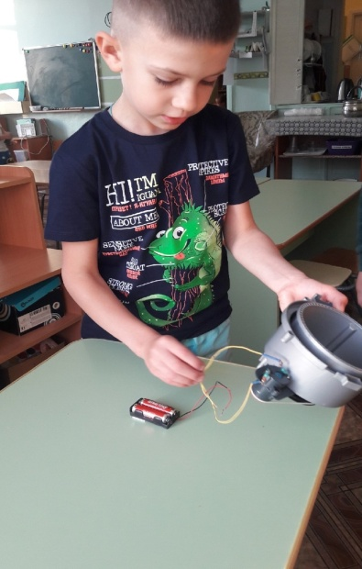
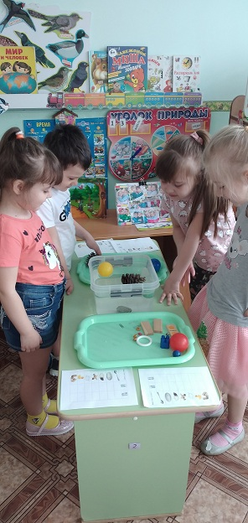
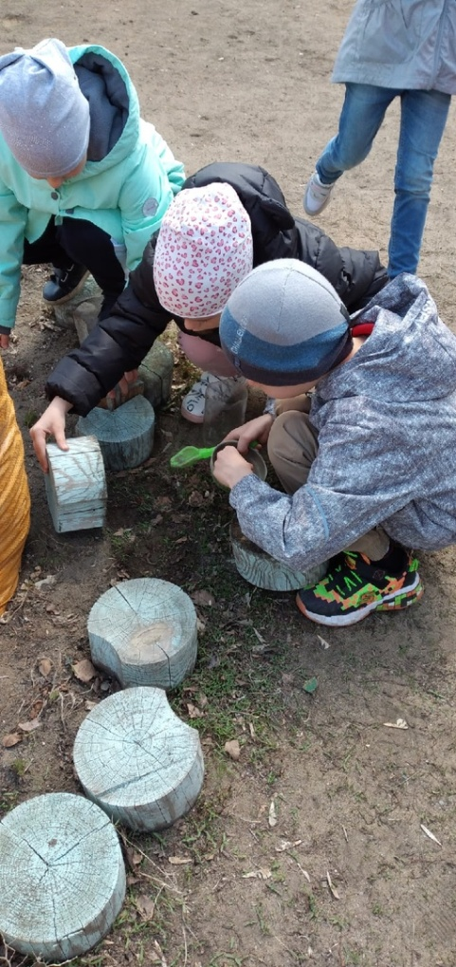
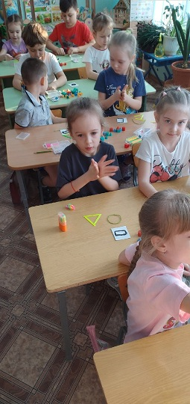
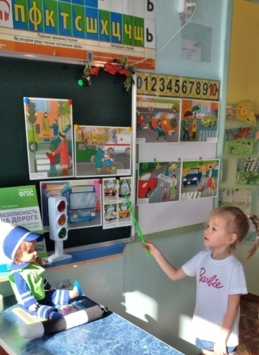
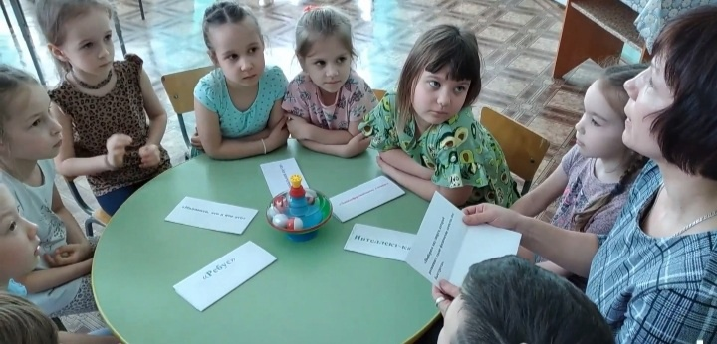
Познавательное развитие детей дошкольного возраста включает в себя следующие разделы:
Развитие познавательно – исследовательской и продуктивной деятельности
Ознакомление с предметным окружением
Ознакомление с миром природы
Формирование элементарных математических
представлений
Ознакомление с социальным миром
.
.

Slide 4
Методы и средства работы с детьми по освоению
ОО «Познавательное развитие»:
Практические: игры, дидактические игры: предметные, настольно-печатные, словесные, игровые упражнения и игры-занятия, подвижные игры, творческие игры (в том числе строительные), труд в природе (индивидуальные поручения, коллективный труд), элементарные опыты. )
Методы, повышающие познавательную активность (элементарный анализ, сравнение по контрасту и сходству, группировка и классификация, моделирование и конструирование, ответы на вопросы детей, приучение к самостоятельному поиску ответов на вопросы)
Наглядные: наблюдения (кратковременные, длительные, определение состояния предмета по отдельным признакам, восстановление картины целого по отдельным признакам, рассматривание картин, демонстрация фильмов)
Словесные (беседа и развитие связной монологической речи)
Методы, вызывающие эмоциональную активность(воображаемая ситуация , придумывание сказок , сюрпризные моменты и элементы новизны)
Методы, способствующие взаимосвязи различных видов деятельности
Методы коррекции и уточнения детских представлений ( повторение, наблюдение, создание проблемных ситуаций).

Slide 5
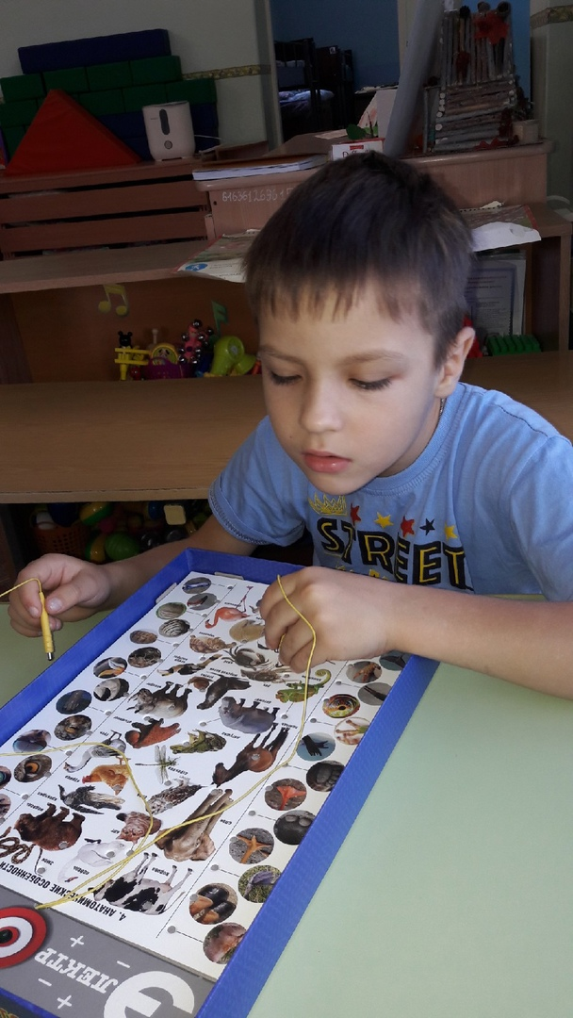
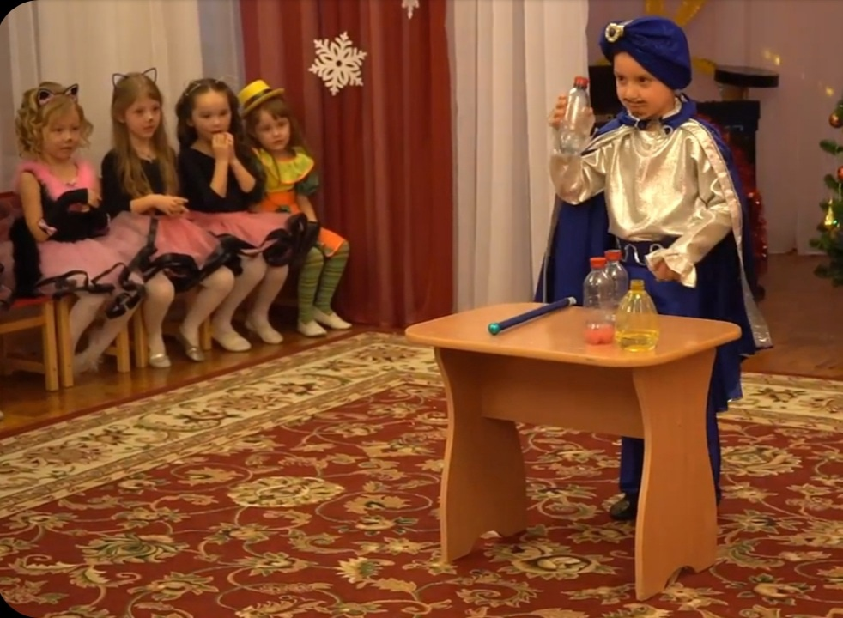
Понимание детей приходит с опытом, в процессе длительной систематической работы. Улучшение качества воспитательно-образовательной деятельности во многом зависит от повышения уровня профессионального мастерства, компетентности, умения анализировать свою работу, творчески подходить к выбору методов воспитания.
В работе применяются следующие современные педагогические технологии:
Игровые технологии
Здоровьесберегающие технологии
Технология исследовательской деятельности
Технологии личностно-ориентированного подхода
Технологии проблемного обучения
Технологии проектной деятельности
Информационно- коммуникационные технологии
Дистанционные технологии обучения

Slide 6
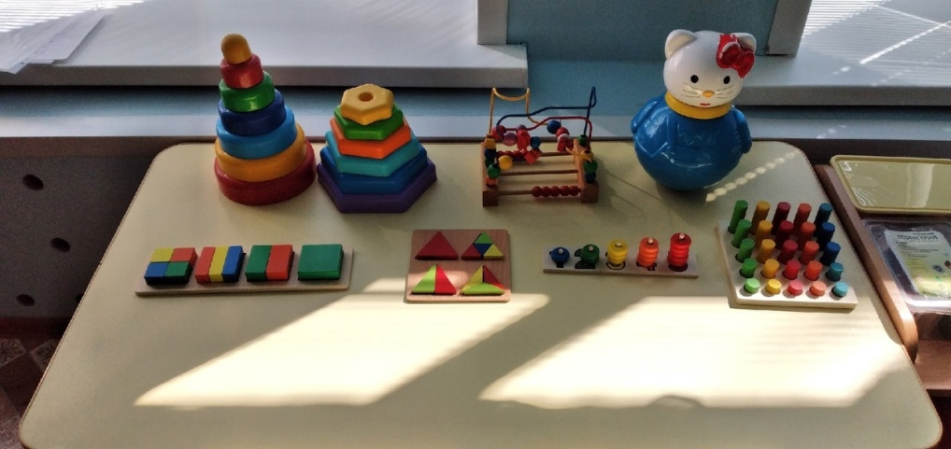
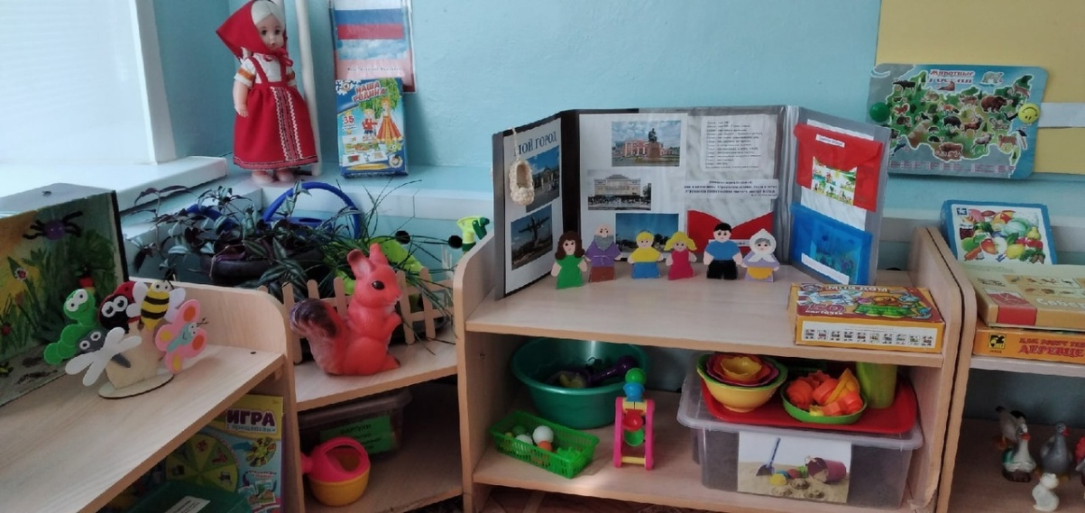
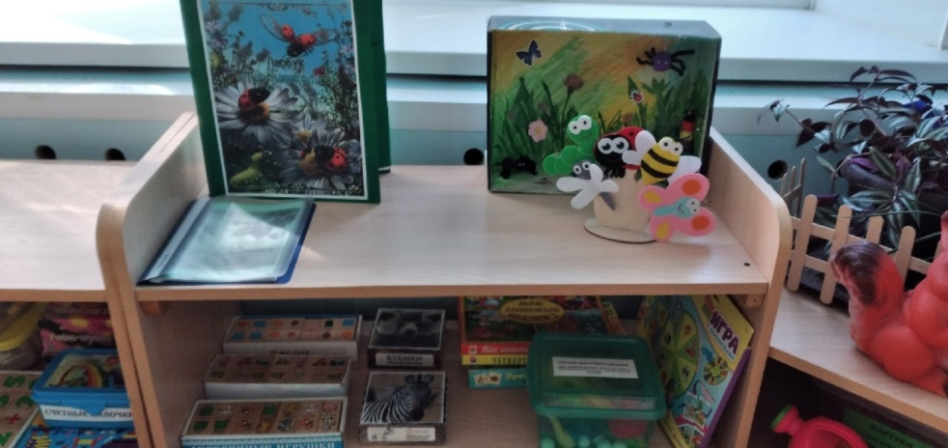
В соответствии с ФГОС ДО и общеобразовательной программой ДОО развивающая предметно-пространственная среда создается педагогами для развития индивидуальности каждого ребенка с учетом его возможностей, уровня активности и интересов. Для выполнения этой задачи РППС должна быть:
содержательно-насыщенной;
трансформируемой;
полифункциональной;
доступной;
безопасной.

Slide 7
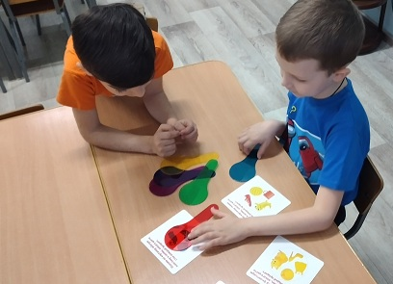
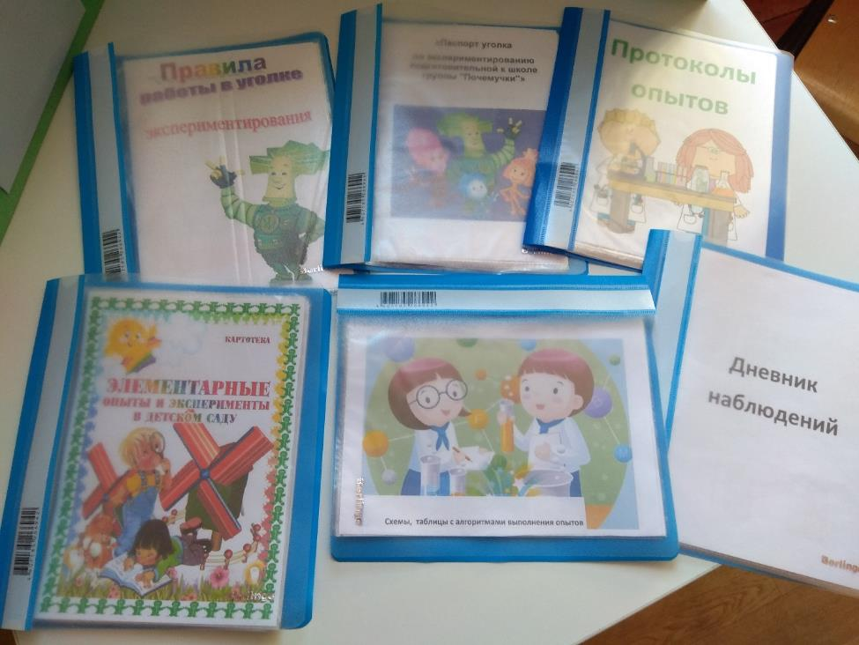
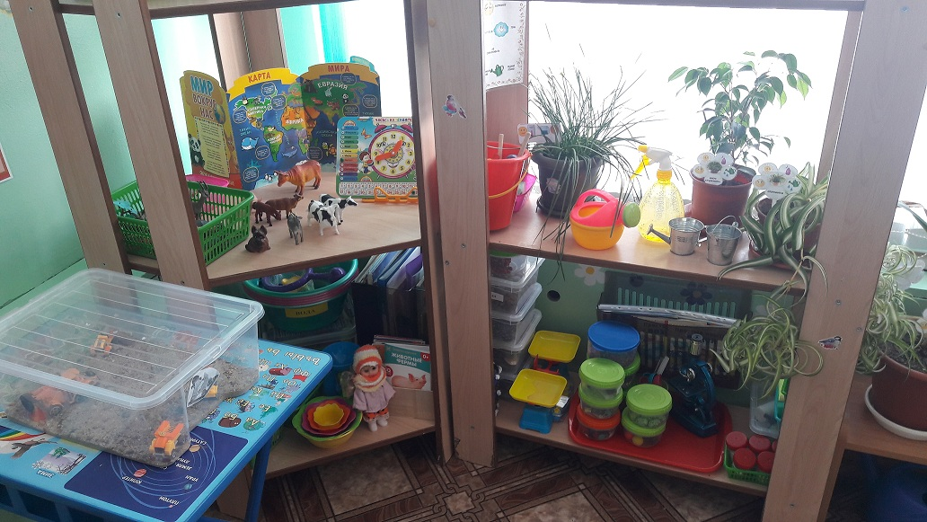
Познавательный интерес — первый шаг к творчеству.
Ребенок дошкольного возраста - неутомимый исследователь, который хочет все знать, все понять, во всем разобраться.

Slide 8
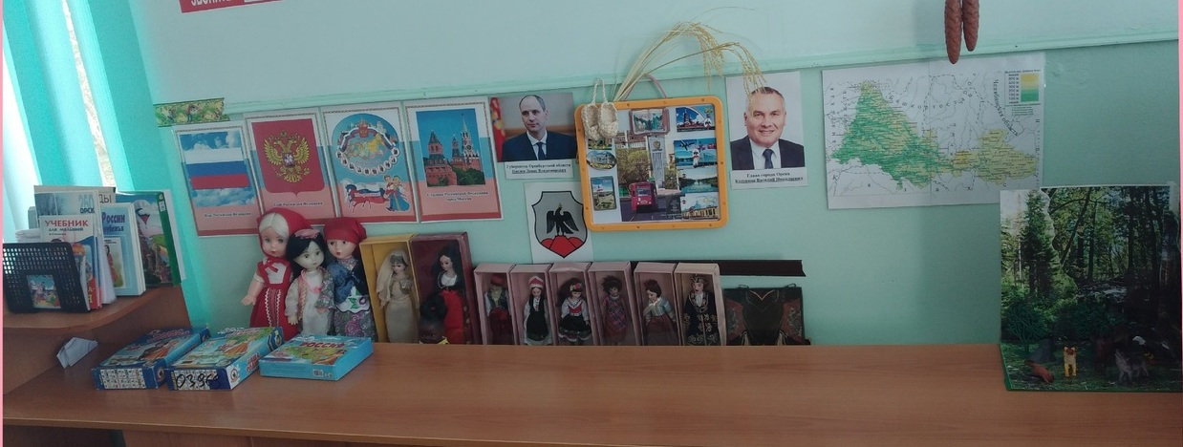
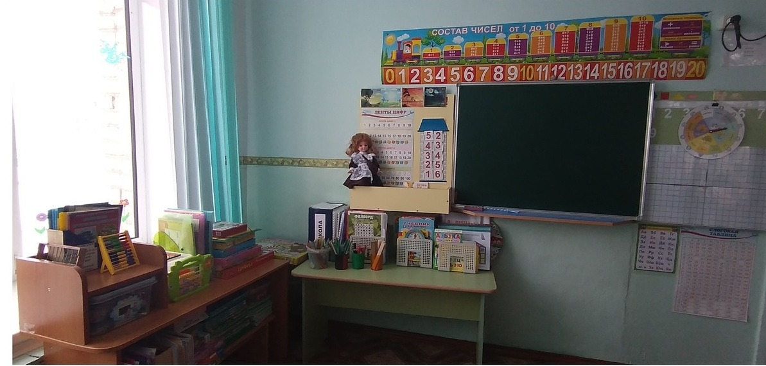
Малая Родина... У каждого человека она своя, но для всех является той путеводной звездой, которая на протяжении всей жизни определяет очень многое, если не сказать — всё.
Образовательный процесс направлен на развитие познавательных способностей у дошкольников и на их реализацию. Необходимо так организовать взаимодействие с ребенком, чтобы оно было направлено на формирование познавательного интереса, познавательной самостоятельности и инициативности.

Slide 9
Целевые ориентиры на этапе завершения дошкольного образования:
Ребенок проявляет любознательность, задает вопросы взрослым
и сверстникам, интересуется причинно-следственными связями, пытается
самостоятельно придумывать объяснения явлениям природы и поступкам
людей; склонен наблюдать, экспериментировать. Обладает начальными
знаниями о себе, о природном и социальном мире, в котором он живет;
знаком с произведениями детской литературы, обладает элементарными истории и т. п. ; способен к принятию собственных решений, опираясь на
свои знания и умения в различных видах деятельности.
Открыт новому, то есть проявляет стремления к получению знаний,
положительной мотивации к дальнейшему обучению в школе, институте.
Проявляет уважение к жизни (в различных ее формах) и заботу об
окружающей среде.
Проявляет патриотические чувства, ощущает гордость за свою страну,
ее достижения, имеет представление о ее географическом разнообразии,
многонациональности, важнейших исторических событиях.
Имеет первичные представления о себе, семье, традиционных семейных
ценностях, включая традиционные гендерные ориентации, проявляет уважение к своему и противоположному полу.

